Slide 1
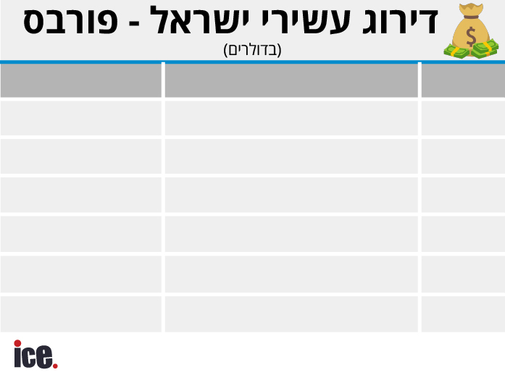
32.7 מיליארד
18.5 מיליארד
13.5 מיליארד
9 מיליארד
6.8 מיליארד
6.8 מיליארד
6.8 מיליארד
מרים אדלסון
אייל עופר
עידן עופר
רומן אברמוביץ'
דימיטרי בוכמן
איגור בוכמן
יורי מילנר
40.
88.
126.
225.
350.
350.
361.

